Slide 1

Serverless Introduction

Slide 2
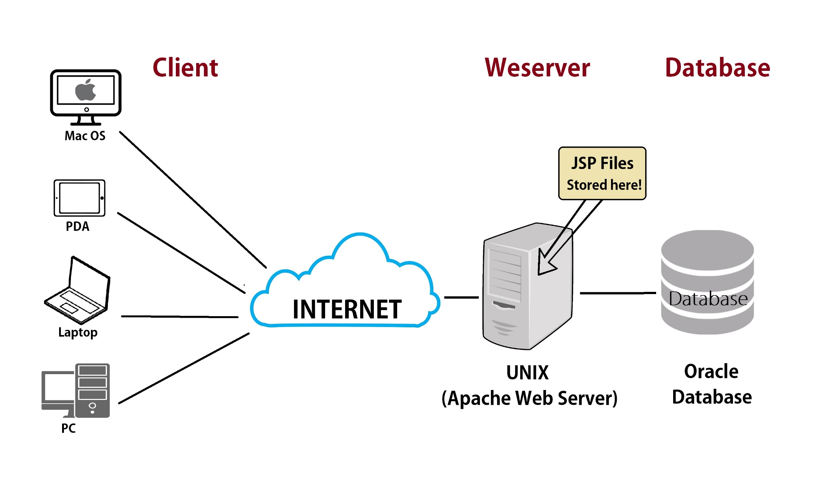
Server-based
Scaling problem
Backup problem
Notes:
Hiện nay, cách truyền thống và đơn giản nhất để host 1 server web, api sẽ là mua 1 máy chủ VPS, cấu hình và đặt source code nên đó. Sau đó thì sẽ public ra internet.
Tuy nhiên, những server kiểu như thế này sẽ rất khó khăn trong việc tăng giảm số lượng cũng như cấu hình trong 1 thời gian ngắn tùy theo mong muốn và nhu cầu của hệ thống trong từng thời điểm. Ngoài ra thì việc xử lí khi gặp sự cố, backup ra nhiều khu vực khác nhau cũng mất nhiều công sức.

Slide 3
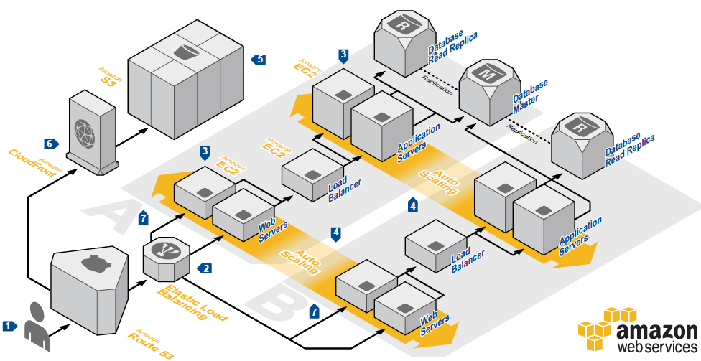
Server-based on AWS
Load balancer
Auto Scaling
EC2
Notes:
Để giải quyết vấn đề này thì như ở series về AWS trước đó đã giới thiệu thì chúng ta có thể dễ dàng xây dựng 1 hệ thống server trên AWS với đặc tính co dãn theo nhu cầu sử dụng, dễ dàng thay đổi cấu hình và đặt trên nhiều server khác nhau ở các khu vực địa lí cách xa nhau. Điểm này giúp hệ thống chịu tải tốt khi số lượng request tang đột biến, giảm chi phí dư thừa khi tải ít ví dụ vào đêm hay tự động backup dữ liệu và copy sang nhiều server khác nhau để lưu trữ.
Và 1 hệ thống như vậy thường đc xây dựng dựa trên các dịch vụ chính như EC2, Elastic Load Balacing và Auto Scaling
Tuy nhiên dù có khả năng co dãn nhưng hệ thống server-based này cũng có những điểm yếu và giới hạn như:
Server vẫn phải chạy ở mức tối thiểu dù không có bất cứ 1 request nào -> cost dư thừa khi không sử dụng
Dù tự động scale nhưng do phải mất thời gian khởi động server và cài môi trường, source code cho nên cần phải có 1 khoảng thời gian chờ trước khi kịp đáp ứng các yêu cầu.
Việc scaling cũng trong 1 khoảng nhất định, được dự đoán từ trước nên nếu việc dự đoán không chính xác cũng làm giảm tác dụng hoặc khiến hệ thống bị quá tải, dư thừa quá nhiều.
Tốn công sức cho việc bảo trì, downtime do update OS và các ứng dụng trên server.

Slide 4
Server-based on AWS - disadvantages
Cost
Scaling time
Maintenance
Notes:
Tuy nhiên dù có khả năng co dãn nhưng hệ thống server-based này cũng có những điểm yếu và giới hạn như:
Server vẫn phải chạy ở mức tối thiểu dù không có bất cứ 1 request nào -> cost dư thừa khi không sử dụng
Dù tự động scale nhưng do phải mất thời gian khởi động server và cài môi trường, source code cho nên cần phải có 1 khoảng thời gian chờ trước khi kịp đáp ứng các yêu cầu.
Việc scaling cũng trong 1 khoảng nhất định, được dự đoán từ trước nên nếu việc dự đoán không chính xác cũng làm giảm tác dụng hoặc khiến hệ thống bị quá tải, dư thừa quá nhiều.
Tốn công sức cho việc bảo trì, downtime do update OS và các ứng dụng trên server.

Slide 5
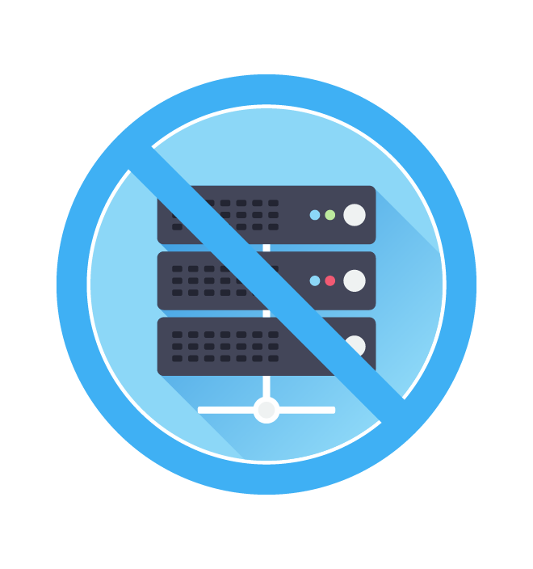
Serverless

Slide 6
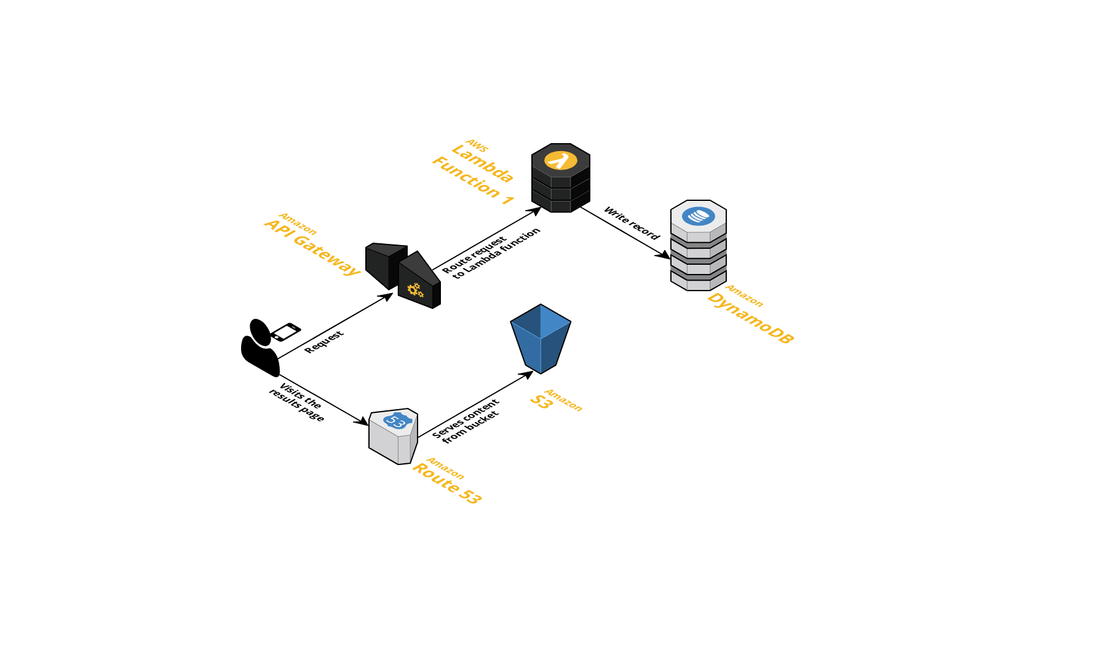
Serverless - Architecture
Remove webservers
Code as a functions
Notes:
Thay thế web server bằng việc sử dụng các dịch vụ của nhà cung cấp.
Ví dụ ở đây là việc bỏ đi các webserver sử dụng EC2 và deploy code logic lên Lambda Function.
Mỗi function sẽ đảm nhận 1 trách nhiệm vì vậy logic code cũng sẽ được phân chia thành các function phục vụ từng trách nhiệm khác nhau.
Về cơ bản mỗi function là biệt lập.

Slide 7
Serverless - Advantages
Cost per request
Scalable & High Availability
No maintenance
Just focus on code
Notes:
Và serverless sinh ra để giải quyết các vấn đề trên
Chi phí dựa theo sử dụng: khi deploy ứng dụng serverless thì sẽ không còn chi phí cho việc quản lí, vận hành server mà chi phí sẽ được tính theo số lượng request sử dụng mà lượng bộ nhớ mỗi lần 1 function được gọi. Phi phí có thể là 0 nếu hoàn toàn k có request nào.
Việc scale để đáp ứng đủ số lượng request giờ đây sẽ tự động hoàn toàn bởi bên cung cấp dịch vụ. Bạn sẽ không cần phải dự đoán số lượng người dung lớn nhất, nhỏ nhất trong từng khoảng thời gian khác nhau để setting scaling phù hợp. Việc này sẽ hoàn toàn tự động.
Do là serverless nên sẽ k cần phải quan tâm đến server, việc maintenance hệ thống, sẽ không có downtime và chi phí phát sinh.
Do không cần quan tâm đến server nên các nhà phát triển sẽ chỉ cần tập trung vào việc code các tính năng để cung cấp ra thị trường 1 cách nhanh nhất.

Slide 8
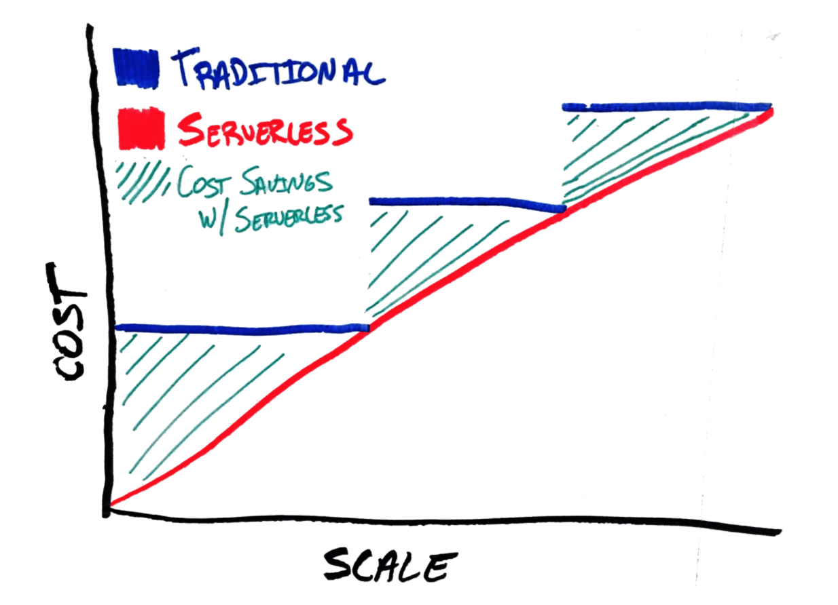
Serverless – Cost Advantage
Notes:
Ví dụ về việc chi phí giảm so với việc sử dụng server truyền thống

Slide 9
Serverless – Disadvantages
Response time longer than traditional server
Limits - memory (3008MB on AWS), execution time (300 secs on AWS, 500 secs on Google, 10 minutes Azure)
No local storage
Difficult to debug and setup local environment.
Vendor lock-in
Notes:
Tuy nhiên serverless cũng có 1 số điểm hạn chế:
Thời gian phản rồi request sẽ lâu hơn server thường do mất thời gian khởi tạo khi có request mới.
Giới hạn về bộ nhờ và thời gian chạy.
Không có bộ nhớ local để lưu trữ dữ liệu, các request cần phải stateless.
Khó khan trong việc debug và setup môi trường phát triển.
Phụ thuộc nhà cung cấp. Do không quản lí server cho nên chúng ta không thể chọn version tùy ý muốn được mà phải phụ thuộc vào việc support và hỗ trợ từ nhà cung cấp dịch vụ.

Slide 10
Serverless – When
Build an Auto-scaling Websites and APIs
A local website or API with low traffic
A test API or sample without any server
Event streaming pipelines
Notes:
Serverless khi nào:
Khi bạn muốn build 1 website hoặc 1 hệ thống các API có khả năng tự động scale cao, đáp ứng được lượng truy cập lớn tăng nhanh.
Một hệ thống website hoặc API có lưu lượng sử dụng thấp, có thể là zero vào buổi đêm.
Muốn tạo nhanh 1 test api hoặc sample demo mà không phải tốn công sức vào việc tạo môi trường.
1 endpoint tiếp nhận event được gửi tới sau đó xử lí lưu log hoặc trigger các hành động của 1 server khác.

Slide 11
Serverless – When not
Minimal Response Latency system
High Performance Computing without Resource Restrictions system
Notes:
Serverless khi nào không:
Hệ thống yêu cầu thời gian phản hồi nhanh chóng cho từng request.
Hệ thống xử lí yêu cầu hiệu suất cao và không có giơí hạn về resourse. Bới các limitation về bộ nhớ và thời gian execution của các dịch vụ serverless cho nên với những xử lí cần nhiều tài nguyên thì sẽ không thể sử dụng. Tuy nhiên nếu có thể chia nhỏ hoặc kết hợp với các dịch vụ khác để xứ lí tác vụ thì vẫn có thể sử dụng serverless function làm event trigger. (Xử lí video, trích xuất dữ liệu ra S3)

Slide 12





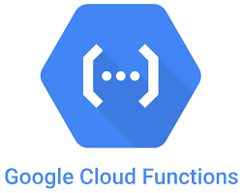
Serverless – providers
AWS Lambda
Azure Function
Notes:
Hiện nay có rất nhiều provider cung cấp dịch vụ để xây dựng ứng dựng dựa trên mô hình serverless.
Phổ biến nhất là AWS với AWS Lambda, Microsoft với Azure Function, etc.

Slide 13




Serverless - Frameworks
Girls Like You
Notes:
Về framework hỗ trợ việc xây dựng ứng dụng dựa trên mô hình serverless thì cũng có nhiều bao gốm cả những framework do chính nhà cung cấp tạo ra như AWS chalice sử dụng ngôn ngữ python. Kubeless hỗ trợ xây dựng trên nhiều ngôn ngữ như Node.js, Python, Ruby.
Tuy nhiên có framework tên serverless đang được sử dụng nhiều hỗ trợ deploy ứng dụng serverless lên hầu hết các nhà cung cấp như AWS, Google, etc. Framework sẽ hỗ trợ việc building và deploying ứng dụng serverless dựa trên 1 bản design trước bằng câu CLI giúp cho việc phát triển ứng dụng trở đơn giản hơn. Ngoài ra còn có nhiều plugin hỗ trợ phát triển do cộng đồng xây dựng như serverless-offline giúp deploy function để test trên local.

Slide 14


Serverless – CI/CD
OK
OK
Test
Stage
Production
Notes:
- Việc phát triển ứng dụng hiện nay thì hầu hết đầu là các team nhiều hơn 1 người đảm nhận và được deploy trên nhiều môi trường khác nhau tùy thuộc vào mục đích sử dụng.
- Ví dụ cơ bản nhất là test, staging (pre-pro) và production.
- Chính vì vậy việc đảm bảo code được tích hợp chính xác giữa các thành viên là rất quan trọng để tránh việc 1 commit có lỗi unit test, lỗi build hoặc gây chết app thì việc tích hợp, kiểm tra các thay đổi trên các môi trường 1 cách liên tục là rất cần thiết, ít nhất 1 ngày 1 lần cho môi trường thay đổi nhiều.
- Tuy nhiên nếu dành thời gian cho việc liên tục deploy lên các môi trường khác nhau sẽ gây tốn effort để tập trung vào các việc quan trọng hơn.
Chính vì vậy mà cần phải tự động hóa đc việc này để giảm effort và tránh việc sai làm do làm bằng tay nhiều lần.

Slide 15




Serverless – CI/CD
Continuous Integration
Continuous Deployment
Notes:
Để thực hiện CI/CD thì có với các ứng dụng truyền thống thì có nhiều tool như Jenkin, Gitlab CI, Travis CI.

Slide 16
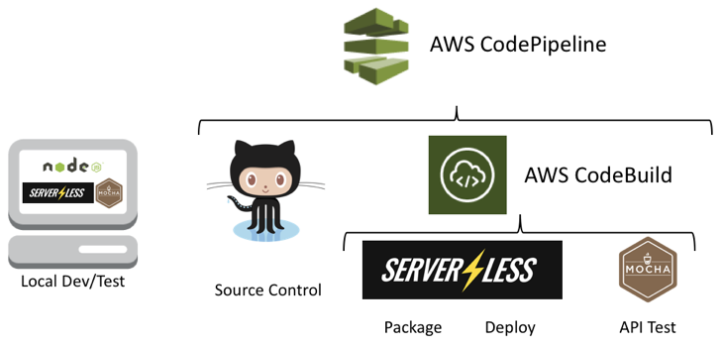
Serverless – CI/CD
Notes:
Tuy nhiên với việc xây dựng servless trên AWS thì ta cũng có thể sử dụng các service của AWS để làm điều này ví dụ mô hình sau để deploy ứng dụng được xây dựng sử dụng framework serverless.

